Slide 1

Reliable UDP
Matteo Scarcella

Slide 2
Indice
Architettura del software
Il protocollo
Dettagli sull’implementazione
Test & Prestazioni

Slide 3
Architettura del software
Applicazione Client-Server multiprocesso ricorsiva
Il Server tiene in ascolto una socket di benvenuto
Alla ricezione di una richiesta da un Client, il Server effettua una fork(), creando un processo figlio
Il processo figlio crea una socket interamente dedicata al Client
Il meccanismo si ripete se qualunque altro processo Client effettua una richiesta di connessione, la quale verrà intercettata dalla socket di benvenuto sul processo padre

Slide 4



Architettura del software

Slide 5
Architettura del software - API
help - stampa a schermo i comandi
list <numero_pagina> - stampa a schermo il contenuto della directory del server (specificando il numero di pagina si visualizzerà una porzione dell’intero contenuto della directory)
get <nomefile.estensione> - scarica un file dal server
put <nomefile.estensione> - carica un file nel server
quit - chiude il client

Slide 6
Il protocollo
Al di sotto delle API dell’applicazione è implementato un protocollo TCP-like, ispirato alle specifiche TCP.

Slide 7

Il protocollo - Struttura del pacchetto
Ogni messaggio inviato è un pacchetto, composto dai seguenti campi:
numero di sequenza - 64 bit
acknowledgment - 1 bit
numero di acknowledgment - 64 bit
timer - 64 bit
numero di ritrasmissioni - 16
dimensione del file in invio - 32 bit
dimensione del campo dati - 12 bit
comando - 3 bit
dati - 1000 bytes (max)

Slide 8
Il protocollo - Trasferimento affidabile
“Tutti i pacchetti arrivano, e arrivano in ordine”
Per ogni pacchetto inviato, il mittente si aspetta di ricevere un acknowledgment.
Se non lo riceve entro un certo periodo di tempo, il pacchetto viene ritrasmesso. Il meccanismo si ripete fino a che l’ACK non viene ricevuto.
Uso di ACK cumulativi.
Il mittente mantiene una lista d’invio contenente tutti i pacchetti da inviare.
Il ricevente mantiene una lista di ricezione, nella quale vengono inseriti i pacchetti ricevuti

Slide 9
Il protocollo - Trasferimento affidabile
Possibili scenari lato ricevente
Scenario 1 -Ricezione pacchetto già ricevuto e riscontrato
Il ricevente scarta il pacchetto e invia un ACK duplicato, ossia contenente lo stesso numero di acknowledgment inviato appena prima.
Scenario 2 - Ricezione pacchetto fuori sequenza
Il ricevente salva il pacchetto in una lista di ricezione e invia ACK duplicato. Quando riceve il pacchetto con numero di sequenza atteso, la lista di ricezione viene scandita e vengono rimossi e riscontrati pacchetti con numeri di sequenza contigui con un acknowledgment cumulativo.

Slide 10
Il protocollo - Trasferimento affidabile
Possibili scenari lato mittente
Scenario 1 -Ricezione ACK duplicato
Il mittente mantiene un contatore per gli ACK duplicati ricevuti. Al terzo ACK duplicato, viene effettuata una ritrasmissione “rapida” del pacchetto relativo all’ACK duplicato ricevuto, cioè ritrasmette senza attendere il timeout
Scenario 2 - Ricezione ACK cumulativo
Il mittente riscontra tutti i pacchetti inviati e non ancora riscontrati che hanno numero di sequenza minore del numero dell’ACK cumulativo. Tali pacchetti vengono quindi rimossi dalla lista d’invio.

Slide 11
Il protocollo - Timeout
Dopo un certo periodo di tempo, il pacchetto inviato e non riscontrato viene ritrasmesso...
Ma come scegliere questo periodo di tempo?
Se troppo grande, rischio di sotto-utilizzo della banda disponibile
Se troppo piccolo, rischio di ritrasmissioni inutili, dunque possibile aumento della congestione di rete
Soluzione: timeout variabile che si adatta alle circostanze della rete, stimando il tempo di andata e ritorno (RTT)

Slide 12



Il protocollo - Timeout
Implementazione
Calcolo del RTT alla ricezione di un ACK non duplicato.
La ricezione di un ACK non duplicato rappresenta in ogni caso un trigger della avvenuta consegna del primo pacchetto in lista d’invio.
Aggiornamento del timeout tramite l’algoritmo suggerito dalle specifiche TCP:
I parametri alpha e beta sono quelli suggeriti dal RFC 6298

Slide 13


Il protocollo - Timeout
Il calcolo di sampleRTT può generare ambiguità nei due seguenti scenari

Slide 14


Il protocollo - Timeout
Utilizzo dell’acknowledgment selettivo sul numero di ritrasmissione del pacchetto
sampleRTT = get_timer() + (pkt.n_retransmission - ack.n_retransmission)*timeout

Slide 15

Il protocollo - Controllo di congestione
L’applicazione offre anche un semplice meccanismo di controllo di congestione, ispirato all‘algoritmo di Tahoe

Slide 16
Il protocollo - Controllo di congestione
Implementazione
La variabile cgwin mantiene il numero di pacchetti anzichè bytes
Nella fase di slow start, cgwin aumenta di 1 pacchetto ogni ACK ricevuto
Nella fase di congestion avoidance, cgwin aumenta di 1 pacchetto ogni cgwin ACK ricevuti
Le ritrasmissioni rapide non modificano cgwin
Sul trasferimento di file è imposto un limite massimo di 1 GB

Slide 17


Il protocollo - Handshake e chiusura
Gestione della connessione
Apertura connessione
Chiusura connessione

Slide 18
Dettagli sull’implementazione - send_pkt
send_pkt(socket_desc, struct sockaddr_in addr, packet *p)
La funzione send_pkt permette di inviare un pacchetto tramite la socket identificata dai parametri inseriti.
Al suo interno è implementato un meccanismo che permette di scartare l’invio dei pacchetti con probabilità P, configurabile dall’utente in fase di compilazione per il testing.

Slide 19
Dettagli sull’implementazione - dynamic_list
Lista dinamica per invio e ricezione dei pacchetti
I pacchetti ricevuti vengono messi in list_rcv
I pacchetti da inviare vengono messi in list_send
I metodi a disposizione:
create
add
pop
remove_el
sort
contains
is_empty
I campi della struct:
max_size
len
packets

Slide 20
Dettagli sull’implementazione - invio file pesanti
Supponiamo che il server riceva un comando di trasferire un file. Cosa succede?
Il server apre il file, se esiste
Legge l’intero file
Carica il contenuto del file dentro i pacchetti
Mette i pacchetti nella lista d’invio
Problema: se il file ha dimensione N bytes, vengono caricati esattamente N bytes in memoria.

Slide 21
Dettagli sull’implementazione - invio file pesanti
Soluzione adottata: invio a buffer (di dimensione K)
Il server carica in RAM soltanto un numero limitato di pacchetti (ad esempio K)
Ogni volta che la lista di invio si svuota, la riempie di nuovo
Il meccanismo si ripete fino alla fine del file
Se L è la dimensione massima in bytes del campo data di un pacchetto, vengono mantenuti in memoria al più K*L bytes per volta.

Slide 22
Dettagli sull’implementazione - variabili di sequenza
Client e Server mantengono 3 variabili di sequenza affinchè siano sempre aggiornati su quale pacchetto riceveranno e quale ACK dovranno inviare per riscontrarlo correttamente:
num_seq - il numero di sequenza del prossimo pacchetto da inviare o da mettere in lista d’invio
expected_num_seq - il numero di sequenza del pacchetto che Client o Server si aspettano di ricevere
current_ack_rcv - l’ultimo numero di acknowledgment ricevuto

Slide 23
Dettagli sull’implementazione - variabili di sequenza
La variabile expected_num_seq contiene il numero di sequenza del prossimo pacchetto che il ricevente si aspetta di ricevere.
Di volta in volta essa viene incrementata nel seguente modo (pseudo-codice):
expected_num_seq = expected_num_seq + length(packet.data)
Ci sono però alcuni comandi che possono avere il campo data vuoto:
list
syn
fin
error
Per questi comandi, l’incremento avviene nel seguente modo:
expected_num_seq = expected_num_seq + 1

Slide 24
Dettagli sull’implementazione - list
La funzione list stampa a schermo il contenuto della directory del server
Il contenuto può essere molto grande
Durante l’esecuzione il contenuto della directory del server può essere modificato da altri client

Slide 25
Dettagli sull’implementazione - list
Paginazione
All’apertura, il main server effettua una paginazione del contenuto della directory, cioè spezza e carica l’intero contenuto della directory in più file denominati con il numero di pagina
Ogni volta che viene salvato un nuovo file sul server tramite put, viene effettuata una nuova paginazione
Quando il client richiede la list, se la pagina è una sola viene inviata direttamente. Se le pagine sono più di una, viene inviato al client un errore, dicendogli che dovrà specificare quale pagina desidera visualizzare, passando un parametro al comando list (e.g. il comando “list 3” permette di visualizzare la pagina numero 3)
Se il client invia la list con un parametro non valido, riceverà un errore
Alla chiusura del server, i file contenenti le pagine vengono eliminati

Slide 26
Dettagli sull’implementazione - acknowledgment
L’acknowledgment è un pacchetto speciale:
packet.ack = 1
packet.num_ack = expected_num_seq
Nei pacchetti di acknowledgment il numero di sequenza non viene gestito, poichè vengono identificati univocamente dal numero dell’ACK. In particolare, si avrà sempre:
packet.num_seq = 0

Slide 27

Dettagli sull’implementazione - Acknowledgment piggybacked
Le due funzioni list e get prevedono che il Server sia il mittente e il Client sia il ricevente:
Il Server invia payload
Il Client invia gli ACK
Tuttavia, all’inizio della comunicazione è sempre il Client che invia un messaggio al Server, e ogni messaggio deve ricevere ACK

Slide 28

Dettagli sull’implementazione - Acknowledgment piggybacked
Acknowledgment piggybacked
Quando il Server riceve il comando list o get, prepara i pacchetti da inviare in lista d’invio, ma il primo pacchetto avrà il bit ACK posto a 1.

Slide 29

Dettagli sull’implementazione - put
La funzione put prevede che il Client sia il mittente mentre il Server in questo caso è il ricevente.

Slide 30
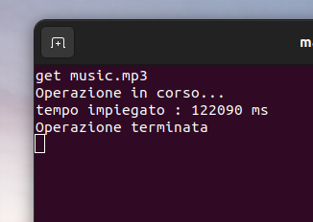
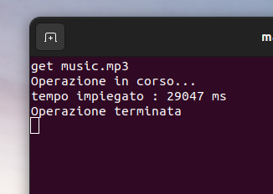
Test & Prestazioni - invio file mp3 di 2 MB
Perdita 40% - Timeout iniziale 100 ms
Timeout fisso
Timeout adattativo

Slide 31
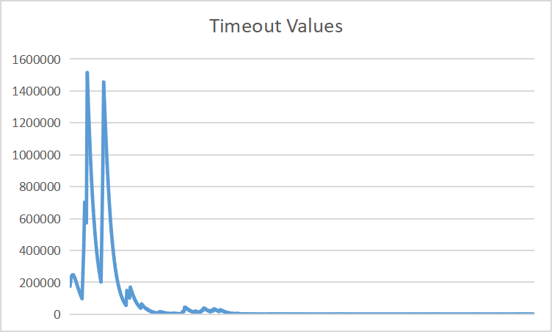
Test & Prestazioni - timeout adattativo
Andamento nel tempo del valore del timeout durante il trasferimento di un file di 2 MB a partire da un valore di default pari a 100 ms

Slide 32
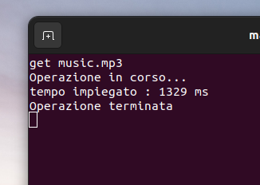
Test & Prestazioni - invio file mp3 di 2 MB
Perdita 20% - Timeout iniziale 100 ms
Timeout adattativo

Slide 33
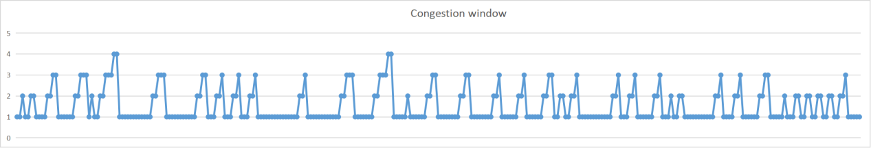
Test & Prestazioni - finestra di congestione
Andamento della finestra di congestione durante il trasferimento di un file di 2 MB nel tempo con perdita pari al 40%

Slide 34
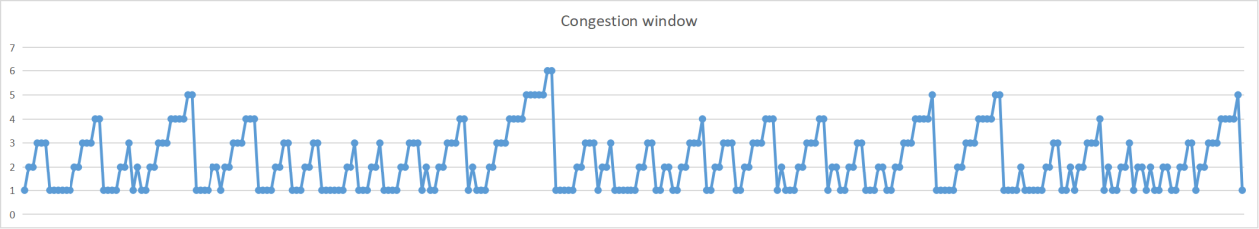
Test & Prestazioni - finestra di congestione
Andamento della finestra di congestione durante il trasferimento di un file di 2 MB nel tempo con perdita pari al 20%

Slide 35
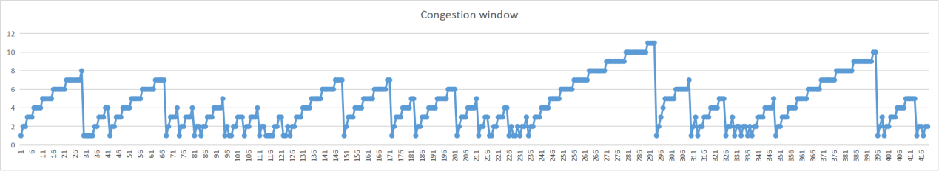
Test & Prestazioni - finestra di congestione
Andamento della finestra di congestione durante il trasferimento di un file di 2 MB nel tempo con perdita pari al 0%

Slide 36
Fine
Matteo Scarcella

